Slide 1
INFORME DE EMPALME GESTIÓN DE TALENTO HUMANO

Slide 3
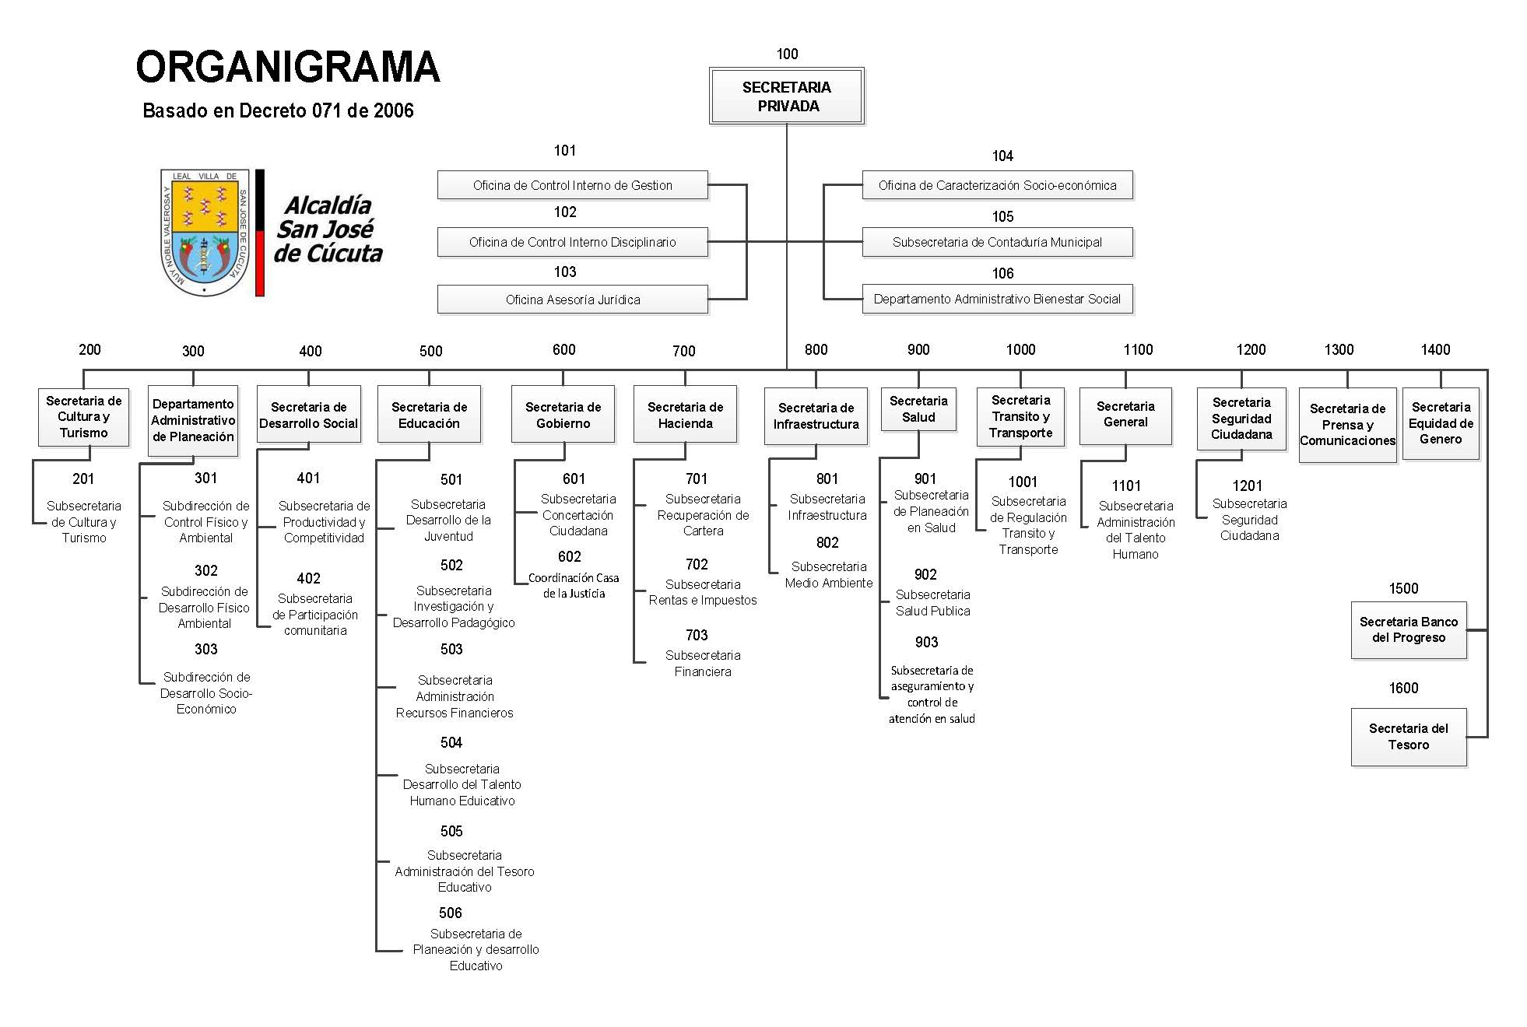
ORGANIGRAMA DE LA ALCALDÍA
SAN JOSÉ DE CÚCUTA
Decreto 071 de 2006

Slide 4
ESTRUCTURA DE LA
PLANTA DE EMPLEOS
Alcaldía planta central
Umata
Secretaria de salud 1 sgp
Secretaria de salud 2 sgp

Slide 5
INFORME DETALLADO DE EMPLEADOS
NUMERO DE EMPLEADOS POR NIVEL JERARQUICO NIVEL CENTRAL

Slide 6
INFORME DETALLADO DE EMPLEADOS
VACANTES DEFINITIVAS

Slide 7
INFORME DETALLADO DE EMPLEADOS
NUMERO DE EMPLEADOS DE
CARRERA ADMINISTRATIVA

Slide 8
NIVEL CENTRAL

Slide 9
COSTO DE LA NOMINA

Slide 10
INFORMACIÓN DETALLADA DE LA GESTIÓN DEL TALENTO HUMANO
Acto administrativo por medio del cual se fija la estructura de la administración territorial y listado de organismos descentralizados | Anexo 1
Acto administrativo por medio del cual se fija la planta de personal | Anexo 1
Manuales de funciones y de competencias laborales y de procesos y procedimientos | Anexo 2
Informe anual de evaluación del desempeño | Anexo 3
Informe sobre acuerdos de gestión suscritos y evaluados en los casos en los que aplique | No aplica
Informe sobre la implementación del plan institucional de formación y capacitación, con presupuesto asignado y ejecutado y numero de beneficiados | Anexo 4 CD
Informe sobre la implementación del plan de bienestar social e incentivos, con presupuesto asignado y ejecutado y numero de beneficiados | Anexo 4 CD

Slide 11
INFORMACIÓN DETALLADA DE LA GESTIÓN DEL TALENTO HUMANO
Informes de procesos disciplinarios en curso y control disciplinario interno | Anexo 5
Informe sobre la implementación de planes de adaptación laboral | Anexo 4 CD
Informes sobre la implementación de planes de seguridad y salud en el trabajo | Anexo 4 CD
Documento que contenga los principios éticos de la entidad | Anexo 6

Slide 12
REDISEÑO INSTITUCIONAL DE LA ENTIDAD TERRITORIAL
Pregunta | Observación | ANEXO 7
¿Cuántos rediseños institucionales se realizaron en el período de gobierno (2012 – 2015) en la entidad territorial? | Adjuntar actos administrativos de los rediseños institucionales

Slide 13
INFORME DETALLADO SOBRE SITUACIONES DE LA ENTIDAD TERRITORIAL

Slide 14
Lo estratégico de la información para tener en cuenta:
Estructura de la planta de la entidad territorial (Anexo 1)
Número de empleos de libre nombramiento y remoción (Anexo 8)
Número de empleos de carrera administrativa (Punto 1)
Número de empleados de libre nombramiento y remoción (Anexo 8)
Número de gerentes públicos
Acto administrativo de estructura de la entidad territorial vigente (Anexo 1)

